Slide 1
一.复习
椭圆的简单几何性质:范围,对称性,对称中心,顶点,焦点,长轴,短轴及其长,焦距,离心率.
请问:椭圆的焦点到四个顶点的距离分别是多少.

Slide 2
直线与椭圆位置的关系
1.直线与圆的位置关系有几种?是如何判断的?及其中所涉及的主要问题和解决的手段!
2.直线与椭圆的位置关系又有几种?
相交、相切、相离.
那又如何判断?

Slide 3
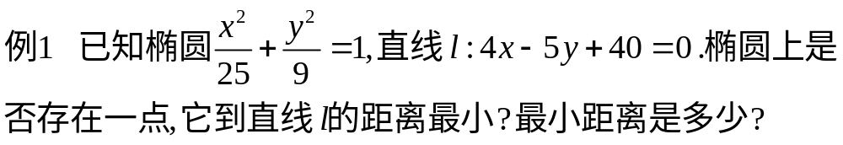
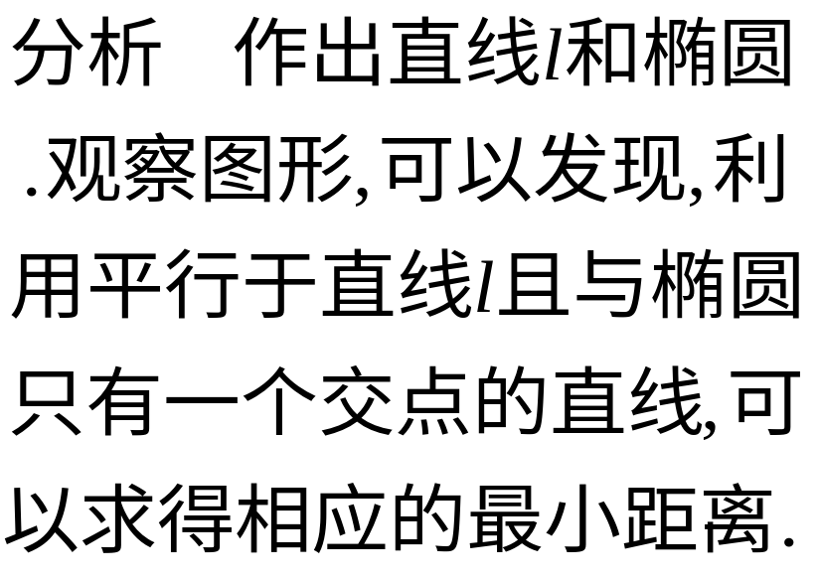








Slide 4
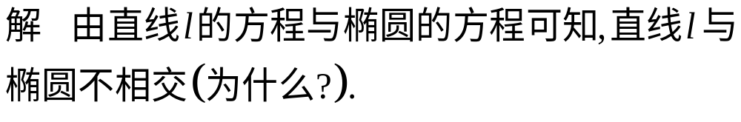

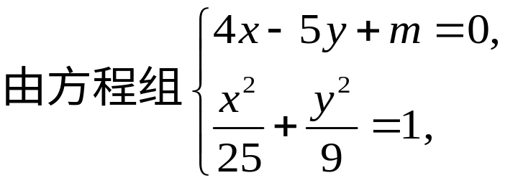
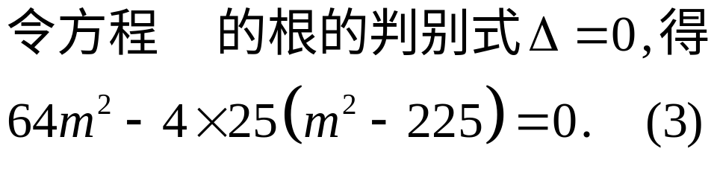

②
③

Slide 5
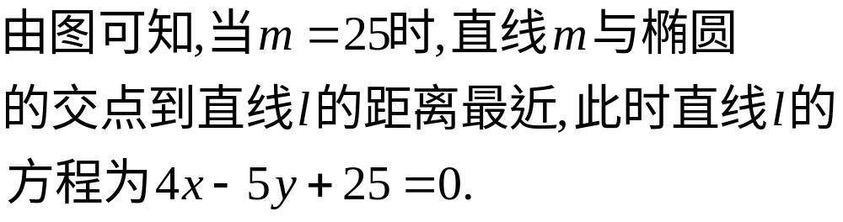
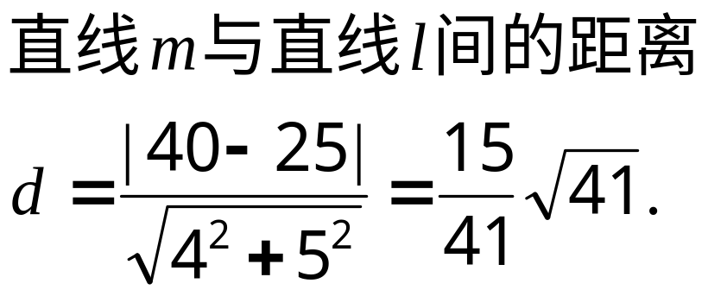
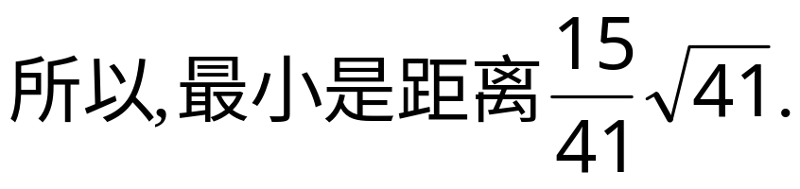
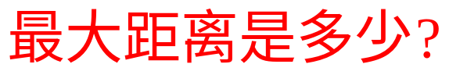

Slide 6
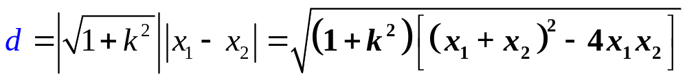
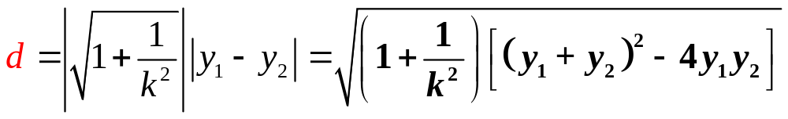
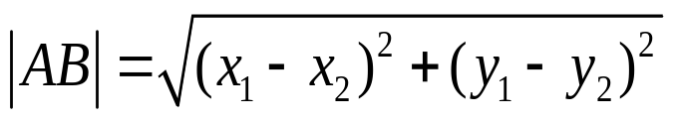


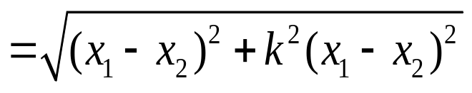





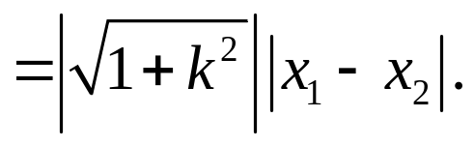


当直线与椭圆相交时，如何求相交弦的长？
运用一元二次方程根与系数的关系简化运算，可运用弦长公式求弦长:(其中k为直线的斜率）
两点式设而不求

Slide 7



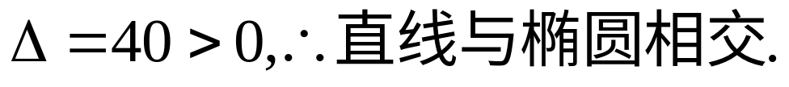
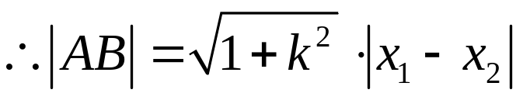
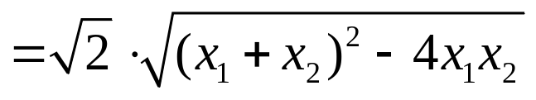
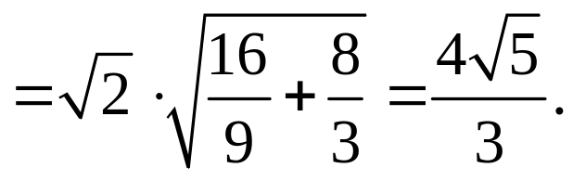
例2.判断直线 与椭圆 的关系，若相交，请求出相交弦AB的长.
解：
将 代入椭圆 中
化简得：

Slide 8



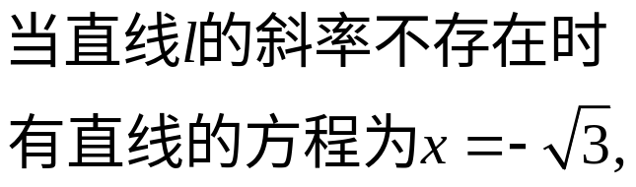

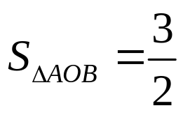






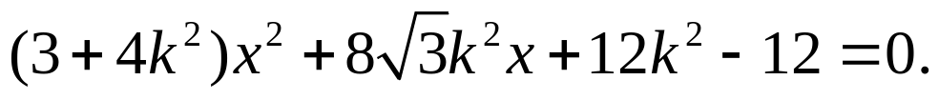
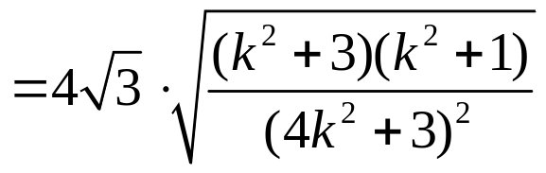
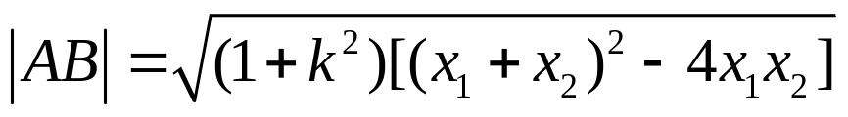
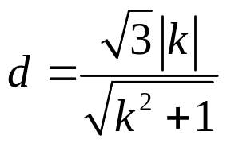
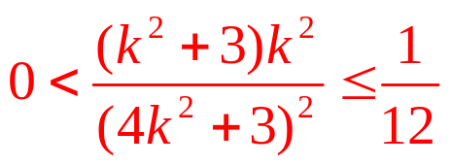
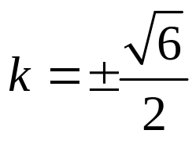
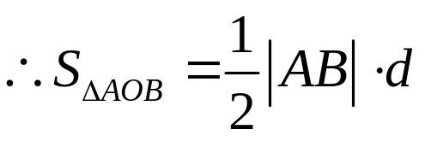
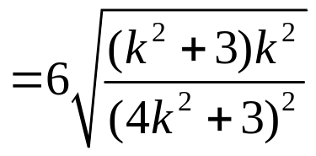
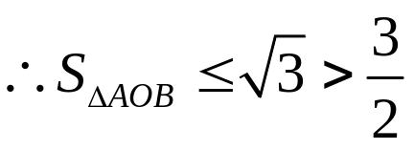
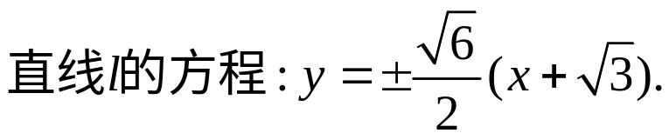
例3.过点 作直线l 与椭圆 相交于A、B两点，O为坐标原点，求△OAB面积的最大值及此时直线l的方程.
解：
当直线的斜率存在时，设
原点到直线l的距离为：
此结果相当不好算！

Slide 9

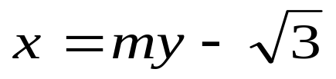
例3.过点 作直线 与椭圆 相交于A、B两点，O为坐标原点，求△OAB面积的最大值及此时的直线方程.
分析：若直接用点斜式设 的方程为 ，则要求 的斜率一定要存在，但在这里 的斜率有可能不存在，因此要讨论斜率不存在的情形，为了避免讨论，我们可以设直线 的方程为
，这样就包含了斜率不存在时的情形了，从而简化了运算(当然斜率不能为0).

Slide 10
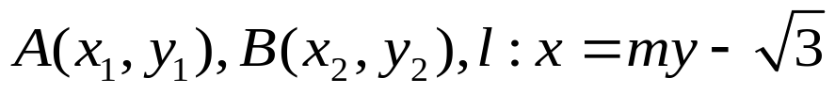
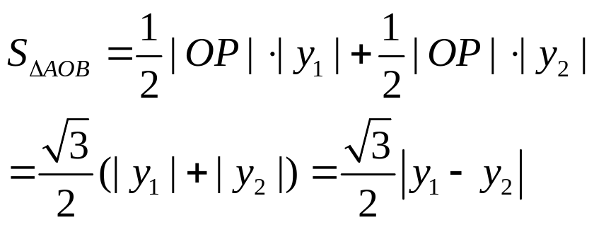
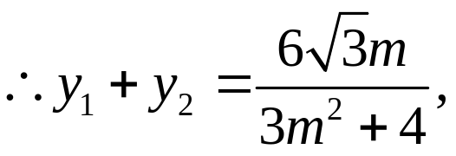
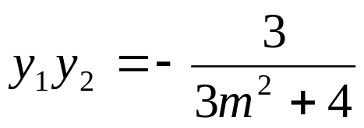
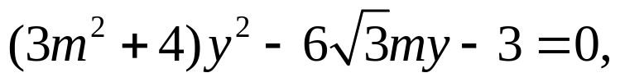
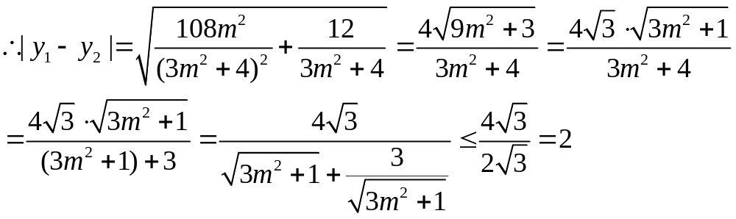
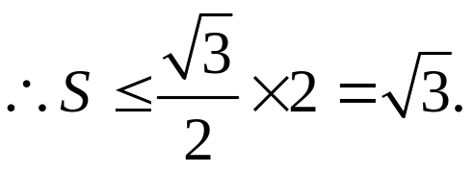
例3.过点 作直线 与椭圆 相交于A、B两点，O为坐标原点，求△OAB面积的最大值及此时的直线方程.
解：设

Slide 11
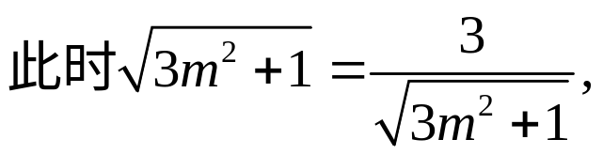
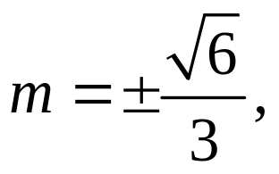
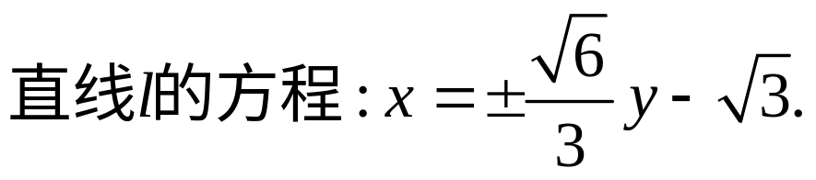






数形结合

Slide 12
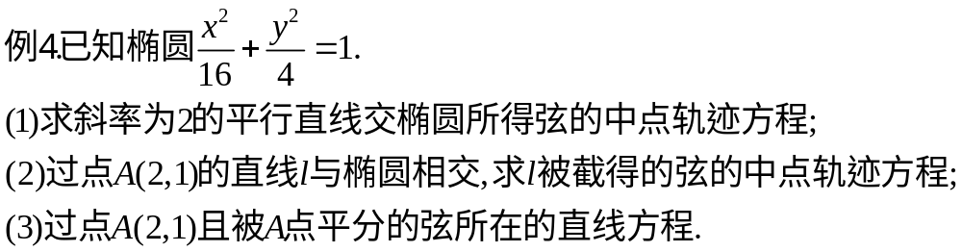


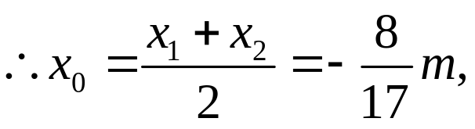
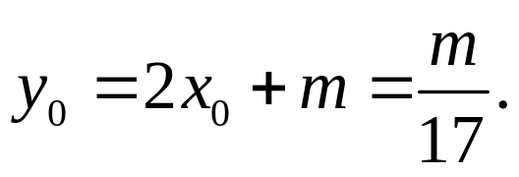
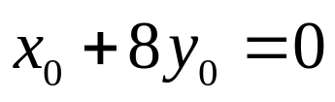

代入椭圆方程整理可得：
参数法:根据动点的运动规律,选择一个或几个中间变量作为参数,然后找出动点坐标x,y与参数间的关系式,即得到动点轨迹的参数方程,再消去参数就得到动点轨迹的普通方程.参数法中常选变角,变斜率等为参数.

Slide 13
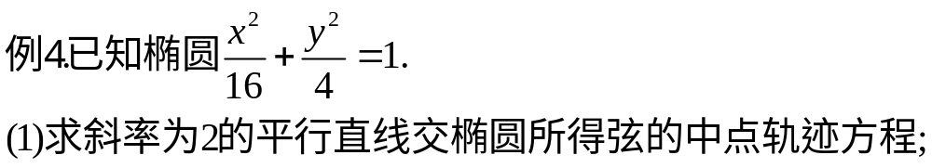
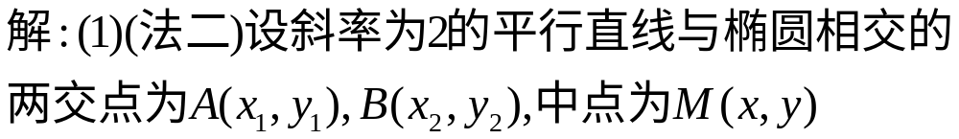
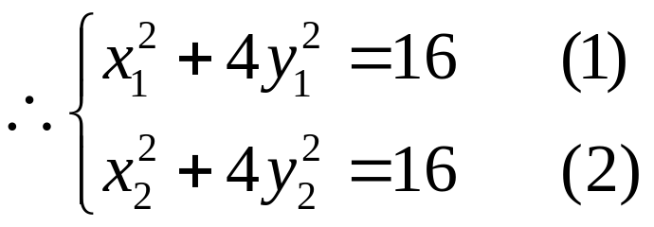
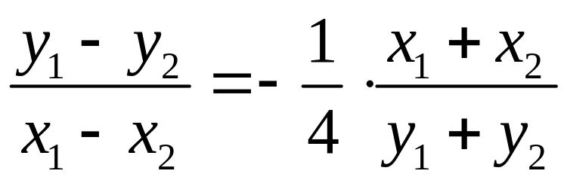
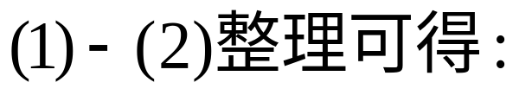




(法二)两点法,设而不求.
点差法

Slide 14





解:(法一)设
代入椭圆方程整理可得：
设直线的点斜式,转化成参数方程求解.

Slide 15




(法二)两点法,设而不求.点差法

Slide 16



解:(法一)设
代入椭圆方程整理可得：
(法一)设直线的点斜式,利用中点求斜率从而求出直线方程方程求解.

Slide 17



两点法,设而不求.

Slide 18











综合应用
解：
因为椭圆离心率为
所以椭圆方程为

Slide 19









所以所求直线方程为
所求椭圆方程为

Slide 20





解：（1）
整理得

Slide 21




解：（1）

Slide 22





解：（2）
代入椭圆方程，整理得
若四点共圆，则M必为圆心，CD为直径圆心到AB的距离为

Slide 23

所以A、B、C、D四点共圆，则M为圆心，CD/2为直径.

Slide 24






解：（2）
代入椭圆方程，整理得
解(3)(4)可得
∴A在以CD为直径的圆上.又B为A关于CD的对称点，∴A、B、C、D四点共圆.

Slide 25








由此可得：
化简可得：
即
所以点M是焦点在x轴上，长、短轴分别为10、6的椭圆.

Slide 26







椭圆的第二定义：平面内一动点到一定点的距离与到一定直线的距离（定点在定直线外）之比为一常数e，若此常数e的值小于1，则此动点的轨迹为椭圆.定点为椭圆的焦点，定直线为此焦点所对应的准线.常数为椭圆的离心率.
准线：

Slide 27







焦点三角形

Slide 28




Slide 29




















5.椭圆 上有一点P满足 ,
求 证： 的面积是
解：
由椭圆定义，得
由余弦定理，得
由（1）式两边平方，得
由（3）-（2）求得

Slide 30



(160)

